Slide 1

Reagiranje na automatske misli
Marija Đuran

Slide 2
Automatske misli
već prepoznate
nove
detektirane na seansi
kada se jave između seansi, pomažu nam bilješke
korištenje bilješki/audiozapisa
javljaju se između seansi
učimo klijente kako da na njih reagiraju
korištenje predloška

Slide 3
Bilješke s terapije
Važno je da klijent sažme vlastitim riječima o čemu smo razgovarali
Možete li sažeti o čemu smo upravo pričali
Što bi Vama bilo bitno zapamtiti?
Ako se ponovi situacija o kojoj smo pričali, što biste si željeli reći?
Ako klijent odgovori površno, preopširno/prešturo možemo mu reći:
Čini mi se da bi Vam bilo korisno da to zapišete ovako____
Želite li se podsjetiti da __________

Slide 4
Bilješke držati blizu, redovito ih pregledavati – korisnije je svaki dan, nego u situaciji kada su nam potrebne
Bilješke kao priprema na zahtjevne situacije
Kad pomislim: „Nikad neću stići.” prisjetit ću se:
Fokusirat ću se na ono što trebam napraviti sada
Ne moram sve napraviti savršeno
Mogu uvijek pitati za pomoć, to ne znači da sam slabić
Odabrat ću jednu stvar koju mogu učiniti i raditi to neko vrijeme, nakon 10 min ću odlučiti što ću dalje

Slide 5
Kako motivirati klijente da čitaju svoje bilješke?
Povezati s njihovim vrijednostima, ciljevima
Upitati za moguće poteškoće prilikom izvršenja tog akcijskog plana
Pitati koliko procjenjuju da će im vremena trebati za izvršenje
najčešće mnogo kraće od procjene, 20 do 60 sekundi

Slide 6
Korištenje gotovih obrazaca
Evaluiranje automatskih misli kada ih uznemiruju ili potiču na neželjeno ponašanje
Moguće doći do željenih odgovora i korištenjem Sokratovskih pitanja, no obrasci bolje organiziraju i vode odgovore
Koji je dokaz da je AM točna/netočna?
Postoji li alternativno objašnjenje?
Što je nagore što se može dogoditi? Kako bih se nosio s tim? Što mi u tome može pomoći?
Što je najbolje što se može dogoditi?
Koji je najvjerojatniji ishod?
Što će se dogoditi ako vjerujem AM?
Koji bi mogli biti efekti promjene misli?
Što bih rekao prijatelju ako bi bio u toj situaciji?
Što ću učiniti?

Slide 7
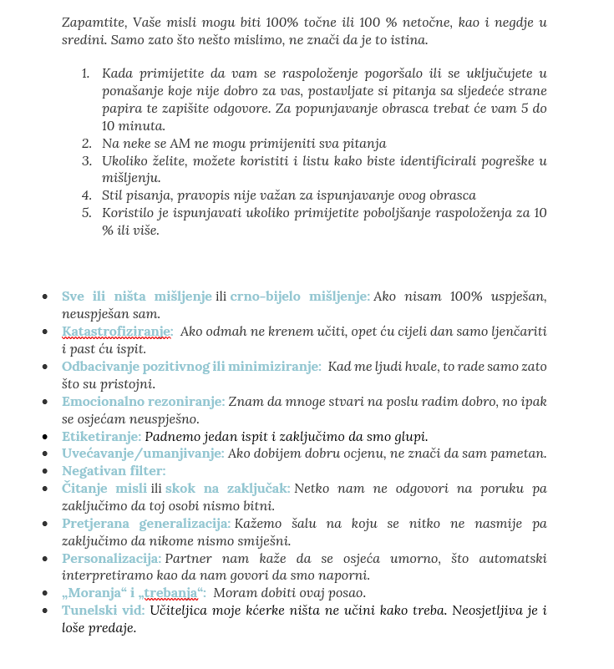
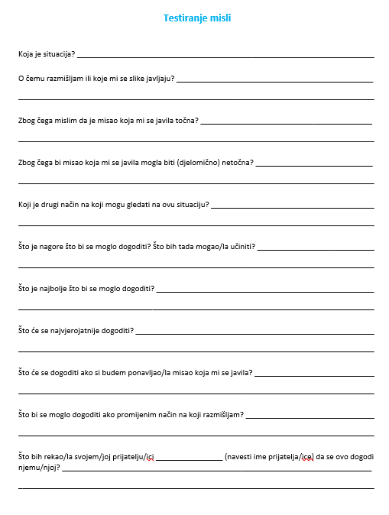
Testiranje misli

Slide 8
Zapisnik misli
Obrazac koji koristimo kada primijetimo da nam se raspoloženje pogoršalo ili se uključujemo u neželjeno ponašanje
Važno je pitati se: ”Što mi trenutno prolazi kroz glavu?” Te zapisati pod automatsku misao
Situacija može biti eksternalna ili internalna (intenzivna emocija, slika, flashback,..)

Slide 9
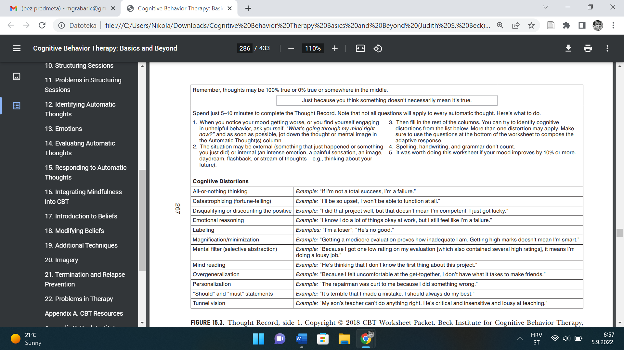
Zapisnik misli

Slide 10
Datum/ Vrijeme | Situacija | Automatska misao | Emocije | Adaptivni odgovor | Posljedica
 | 1.Koji aktualni događaj, tijek misli, sanjarenje ili sjećanje izaziva neugodnu emociju? 2.Koje neugodne fizičke simptome ste imali | 1.Koje misli predodžbe su vam prošle kroz glavu? 2.Koliki je stupanj uvjerenja u svaku os misli u tom trenutku? | 1.Koje ste emocije(tuga, anksioznost,ljutnja) osjetili u tom trenutku? 2.Koliki je bio intenzitet te emocije? (0-100%) | 1.Koju ste kognitivnu distorziju prepoznali? 2. Upotrijebite pitanja za sastavljanje adaptivnog odgovora za odgovaranje na automatske misli? 3.Koliko vjerujete u svaki odgovor? | 1.Koliko sada vjerujete u svaku automatsku misao? 2.Koje emocije sada osjećate i koliko su intenzivne (0-100%)? 3.Što ćete/ste poduzeli?
Petak 13:00 h | Razmišljanje o pozivanju prijateljice na kavu | Neće htjeti ići sa mnom (90%) | Tuga (75%) | 1.Katastrofiziranje Ne znam želi li ići sa mnom. (90%) Prijateljski je raspoložen prema meni. (90%) Najgore što se može dogoditi je da kaže ne i osjećat ću se loše neko vrijeme. (90%) Najbolje je ako kaže da. (100%) Najrealističnija posljedica je ako kaže da je zauzet i dalje se ponaša prijateljski. (80%) Ako i dalje pretpostavljam da ne želi izaći sa mnom, neću imati nikakve šanse s njim (100%) Što ima veze. (75%) Trebala bih otići i pitati. (50%) | A.M. (50%) Tuga (50%) Pozvat ću ga.
Pitanja za kreiranje adaptivnog odgovora:
Dokaz da je AM točna/netočna.
Koje je alternativno objašnjenje?
Što je najgore što se može dogoditi? Kako ću se time nositi? Što je najbolje? Što je najvjerojatnije?
Što će se dogoditi ako vjerujem AM? Što ako promijenim AM?
Što bih rekao prijatelju u toj situaciji?
Što ću učiniti?

Slide 11
Oba obrasca se sastoje od sličnih pitanja, no testiranje misli je jednostavnije koncipirano
Važno je da klijenti ispune jedan obrazac na susretu prije nego pribilježimo u akcijski plan
Ponekad klijentima ne odgovaraju
teško odgovaraju na AM koje nas jako uznemiruju
AM je bazično vjerovanje
AM je dio disfunkcionalnog misaonog procesa
površno odgovaraju na AM

Slide 12
Hvala!

